Slide 1
Настройка и использование
SSH - Secure Shell, сетевой протокол

Slide 2

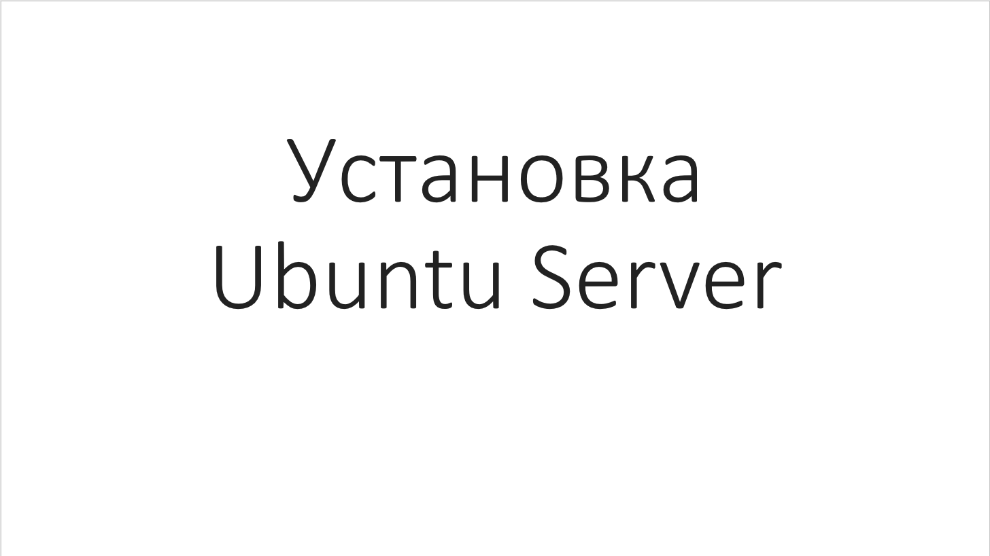
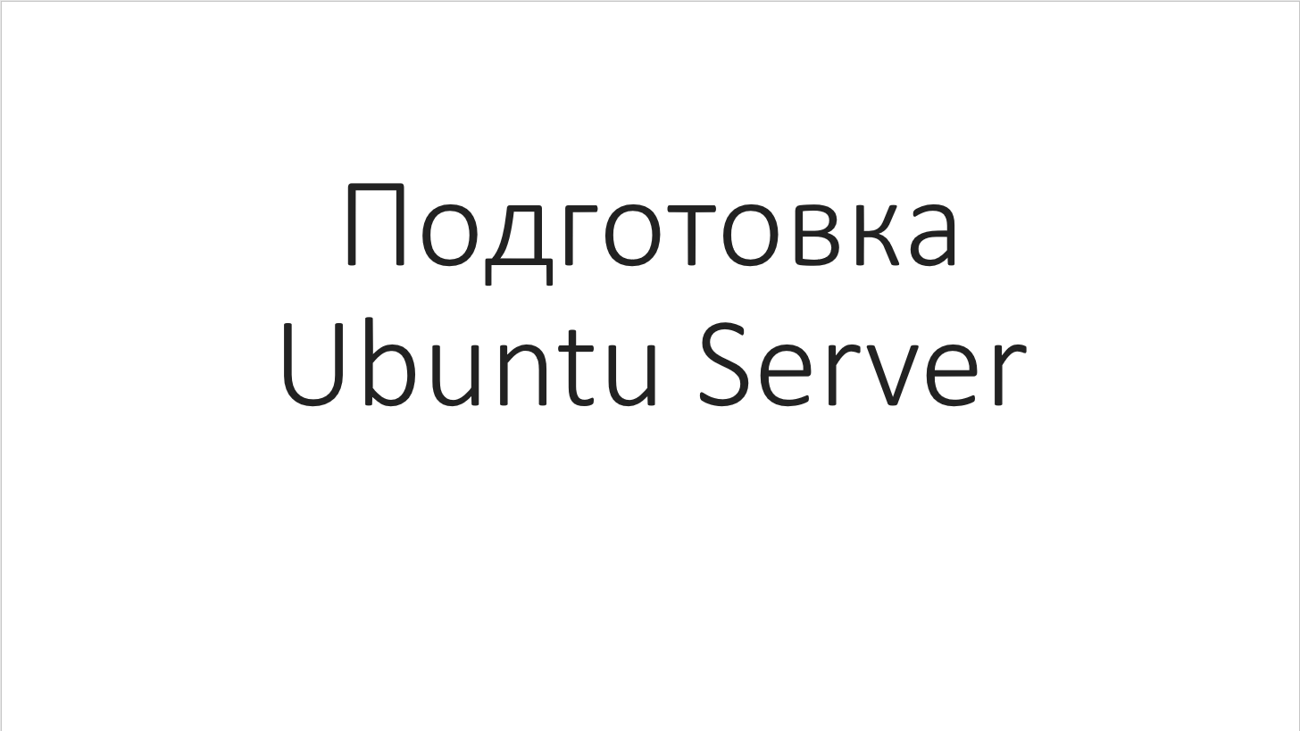



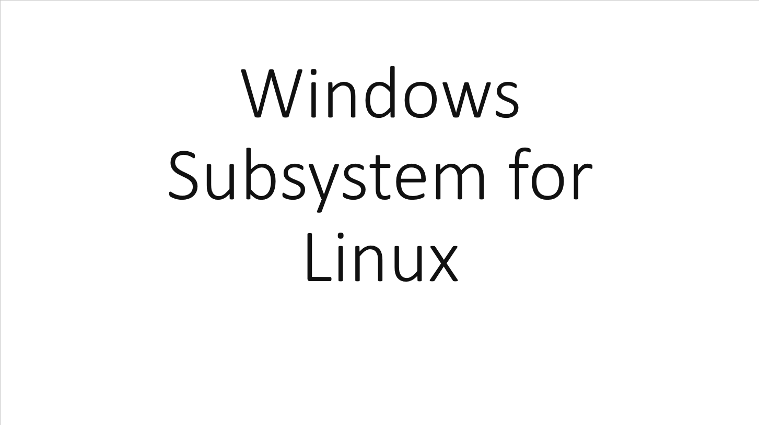







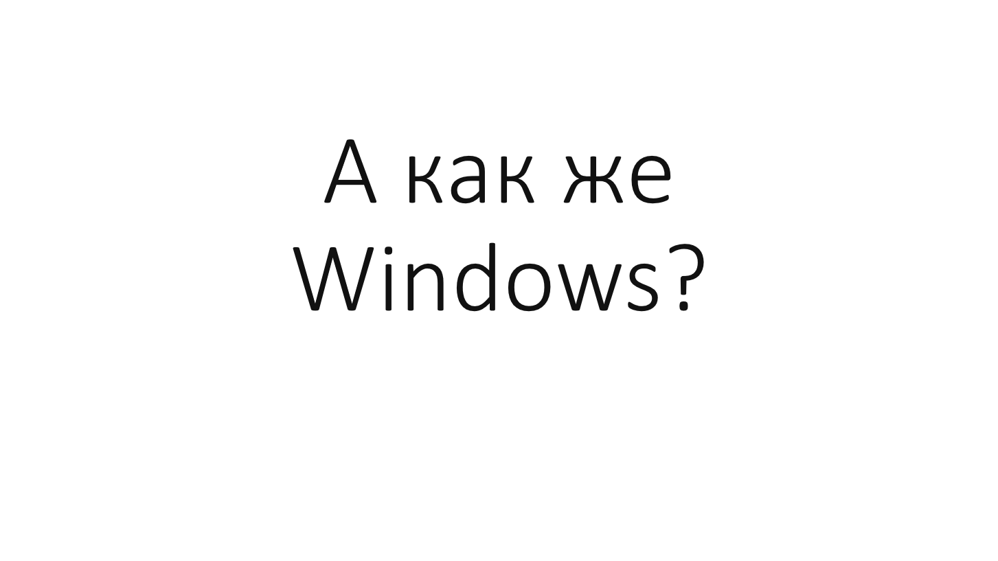


Slide 3
▍Кратко про SSH
Что он из себя представляет
SSH (Secure SHell - защищенная оболочка) — сетевой протокол прикладного уровня, предназначенный для безопасного удаленного доступа к UNIX-системам. Данный протокол эффективен тем, что шифрует всю передаваемую информацию по сети. По умолчанию, используется 22-й порт TCP/IP. В основном он нужен для удаленного управления данными пользователя на сервере, запуска служебных команд, работы в консольном режиме с базами данных.
Эта служба была создана в качестве замены не зашифрованному Telnet и использует криптографические техники, чтобы обеспечить, что всё сообщение между сервером и пользователем было зашифровано.
Информация передаётся в зашифрованном виде, таким образом повышается безопасность обмена данными, с которыми вы работаете. Соединение и аутентификация осуществляются одним из двух способов:
Вход по паролю. Между клиентом и сервером создаётся общий секретный ключ, с его помощью шифруется трафик.
Вход с помощью пары ключей. Перед первым соединением пользователь генерирует два ключа: открытый и закрытый. Они хранятся на удалённом и локальном устройствах соответственно.

Slide 4
▍Для чего нужен SSH
Передачи данных (почта, видео, изображения и другие файлы) через защищённое соединение
Удалённого запуска программ и выполнения команд на сервере через командную строку
Сжатия файлов для удобной передачи данных
Переадресации портов и передачи шифрованного трафика между портами разных машин
▍Базовый синтаксис
Синтаксис команды выглядит следующим образом:
ssh [опции] имя пользователя@сервер [команда]
Так будет выглядеть команда подключения к 2222 порту
ssh user@192.168.0.105 -p 2222

Slide 5
▍Опции команды ssh
f - перевести ssh в фоновый режим;
g - разрешить удаленным машинам обращаться к локальным портам;
l - имя пользователя в системе;
n - перенаправить стандартный вывод в /dev/null;
p - порт ssh на удаленной машине;
q - не показывать сообщения об ошибках;
v - режим отладки;
x - отключить перенаправление X11;
X - включить перенаправление Х11;
C - включить сжатие.
▍Настройка сервера ssh
Настройки сервера SSH находятся в файле /etc/ssh/sshd_config
Вот так будут выглядеть команды для доступа и редактирования файла конфигурации.
Sudo nano /etc/ssh/sshd_config
Sudo vi /etc/ssh/sshd_config

Slide 6
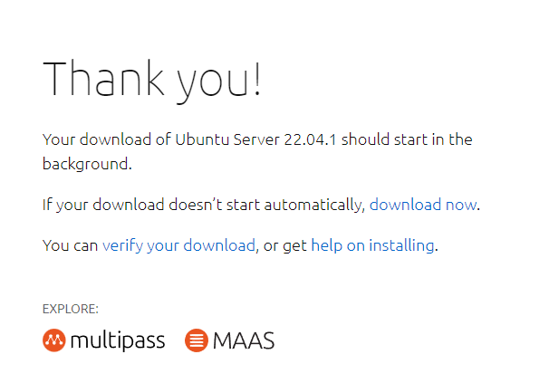
▍Установка Ubuntu Server
Загружаем образ
Скачиваем образ Ubuntu Server 22.04.1 с официального сайта: https://ubuntu.com/download/server;

Slide 7
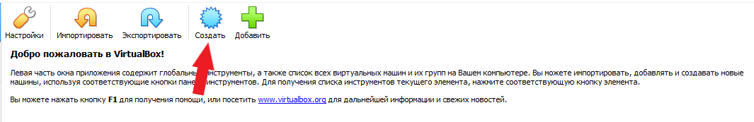
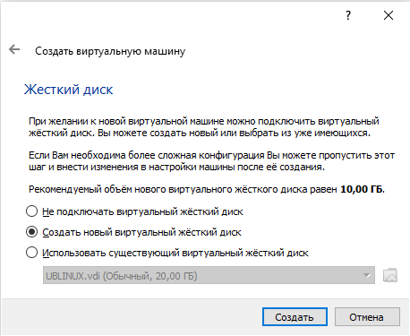
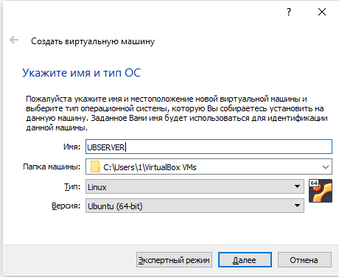
▍Установка Ubuntu Server
Создание виртуальной машины
1
Создадим виртуальную машину
2
3
Укажем имя, тип ОС и выберем папку установки

Slide 8
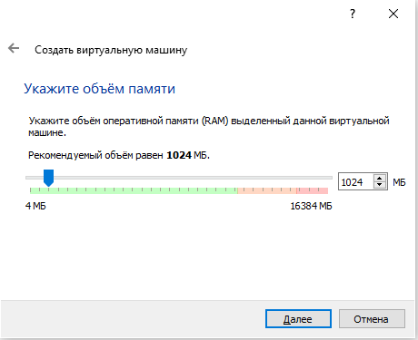
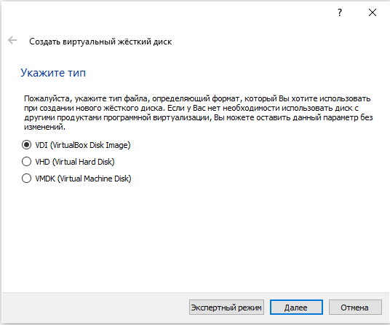
▍Установка Ubuntu Server
4
5

Slide 9
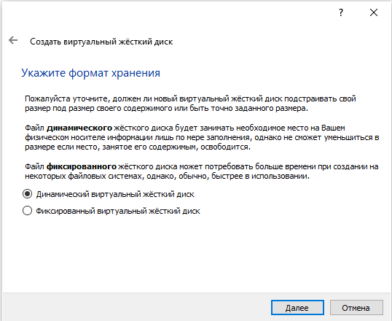
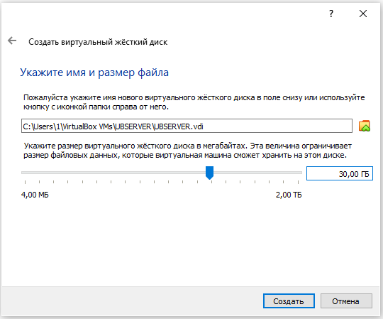
▍Установка Ubuntu Server
6
7
Указываем размер виртуального диска. Лучше ставить 20 или больше гигабайт, 10 мало для системы.

Slide 10

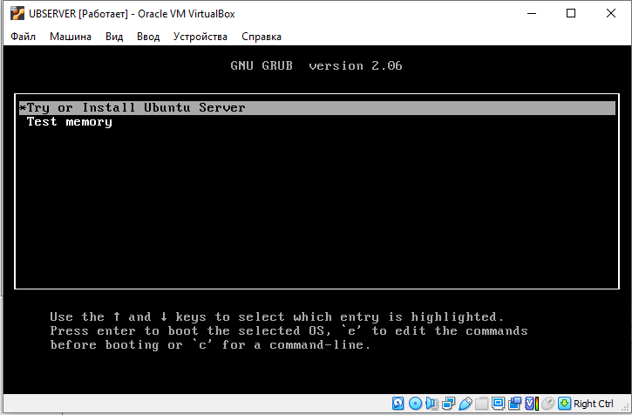
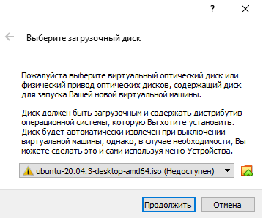
▍Установка Ubuntu Server
Установка системы
8
Приступаем к установке
10
9
Выбираем наш образ

Slide 11
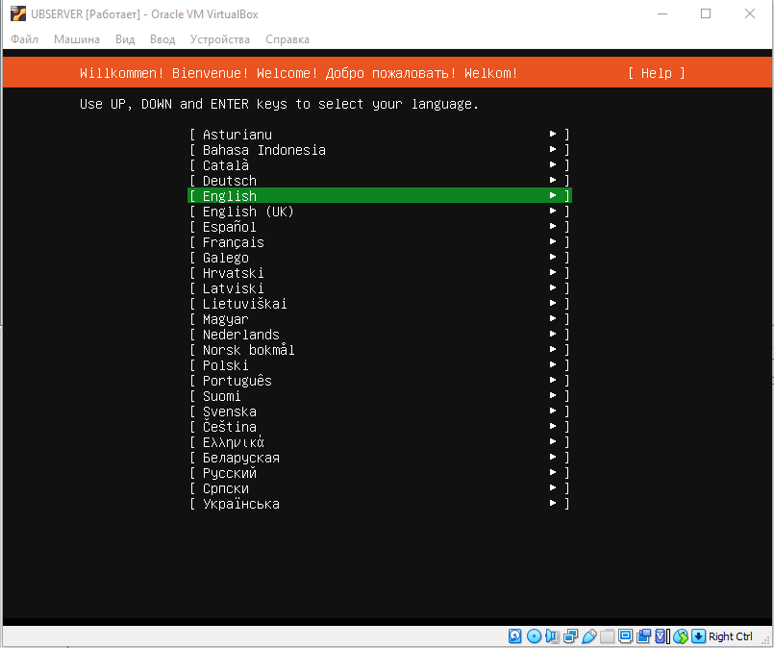
▍Установка Ubuntu Server
11
Выбираем язык

Slide 12
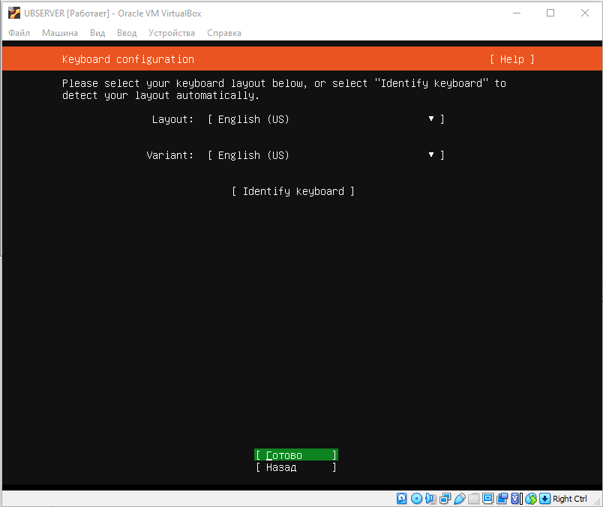
▍Установка Ubuntu Server
12
Выберите раскладку клавиатуры. Указывайте везде English

Slide 13
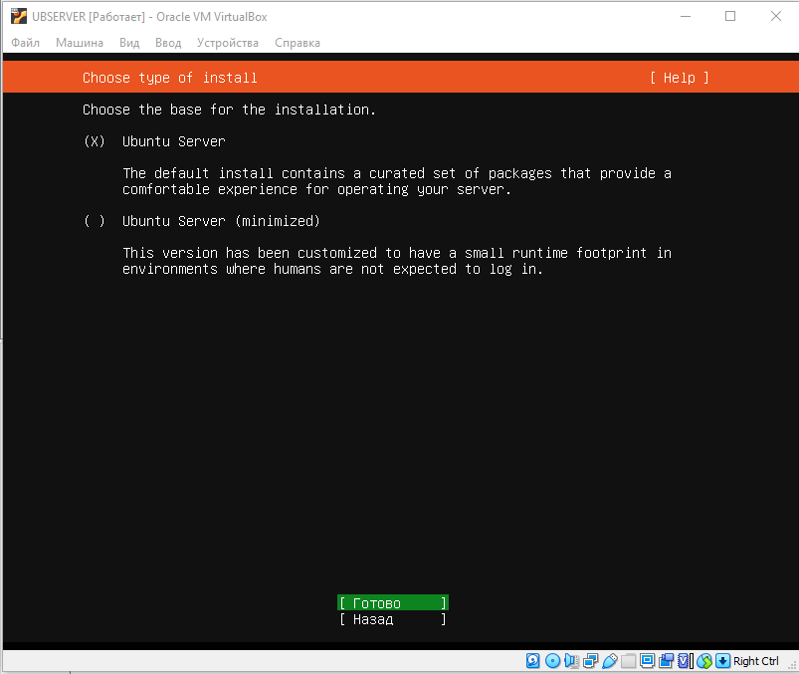
▍Установка Ubuntu Server
13
Выберем полную версию

Slide 14
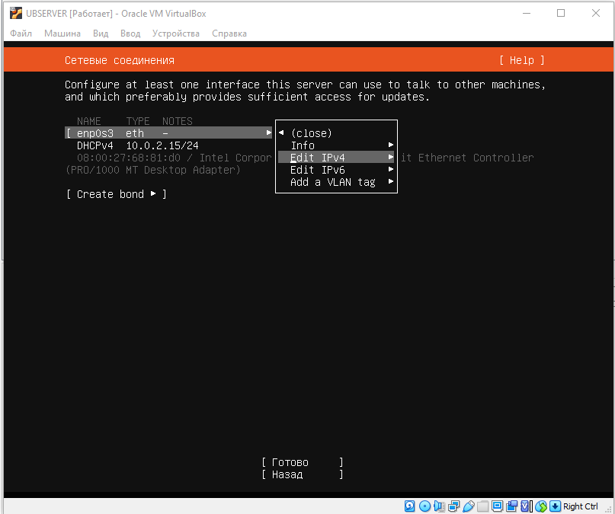
▍ Установка Ubuntu Server
14
Настройте сеть.
По умолчанию, получение IP адреса настроено по DHCP.
.

Slide 15
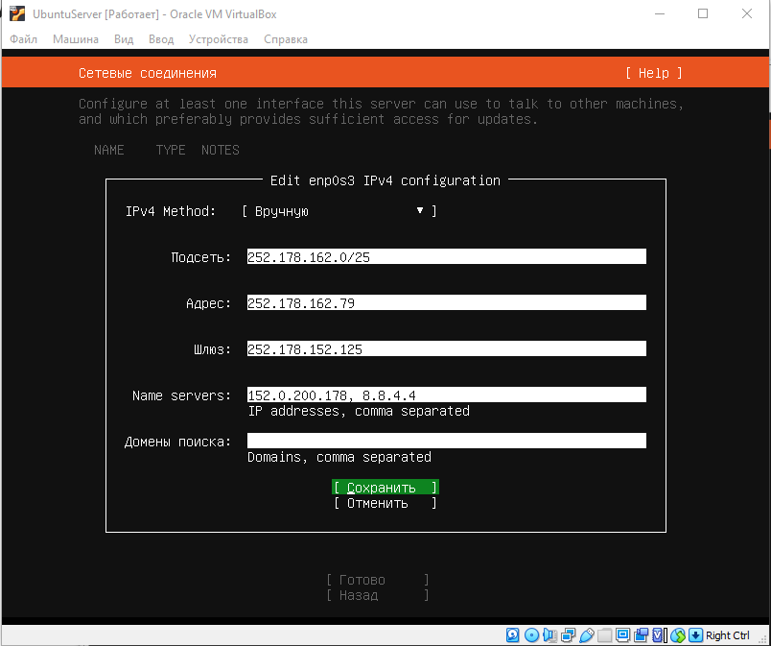
▍Установка Ubuntu Server
Установка системы
15
Для примера

Slide 16
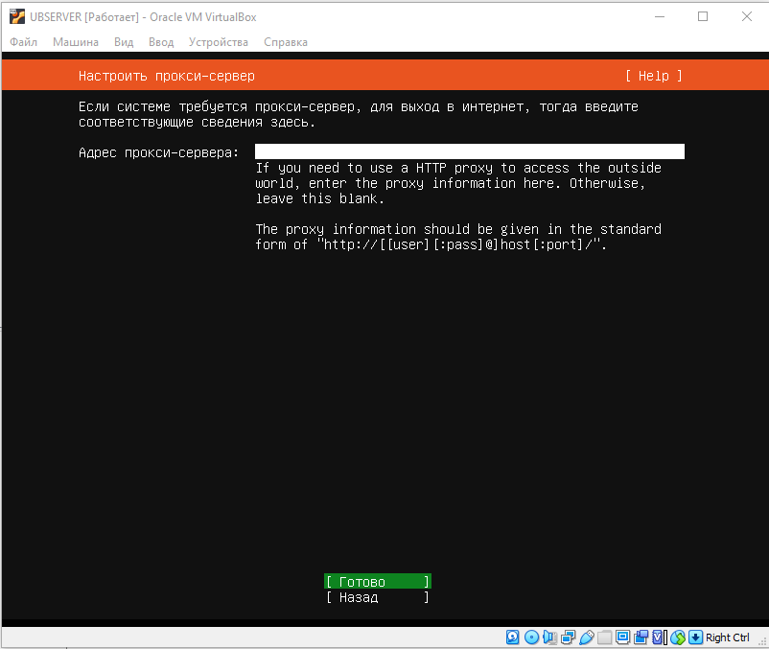
▍Установка Ubuntu Server
16
Если доступ в интернет у вас осуществляется через proxy-сервер, укажите его

Slide 17
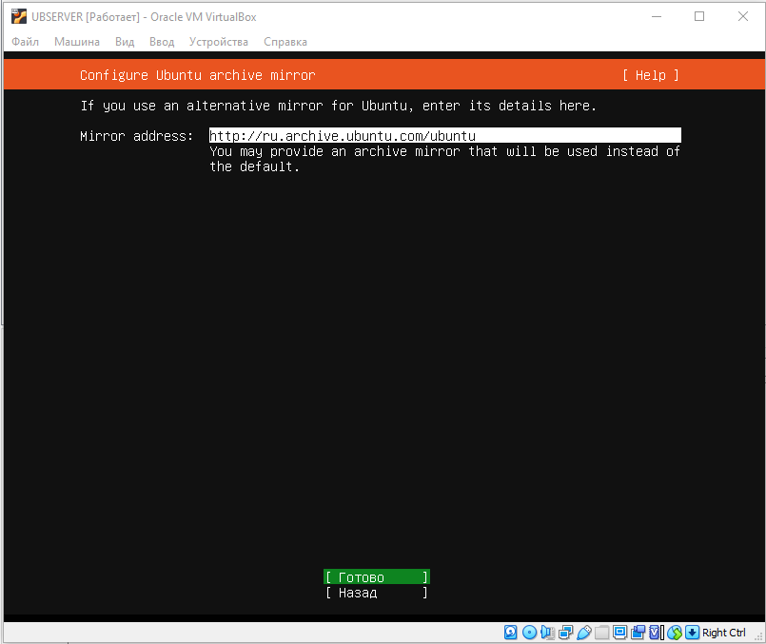
▍Установка Ubuntu Server
17
Выбор адреса зеркала

Slide 18
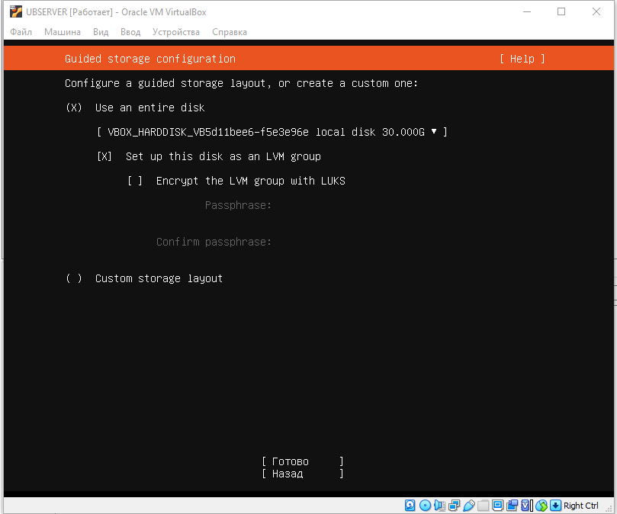
▍Установка Ubuntu Server
18
На этом этапе будет предложено разметить дисковое пространство.
Выбрав «Use an entire disk» установщик сам разметит диски в автоматическом режиме.
В зависимости от задач, вы можете выполнить разбивку разделов на собственное
усмотрение, выбрав «Custom storage layout»:

Slide 19
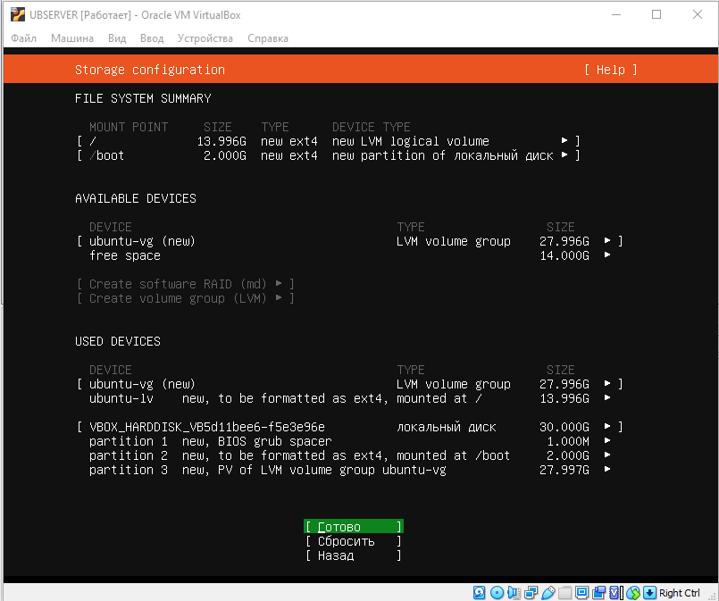
▍Установка Ubuntu Server
19
Проверяем

Slide 20
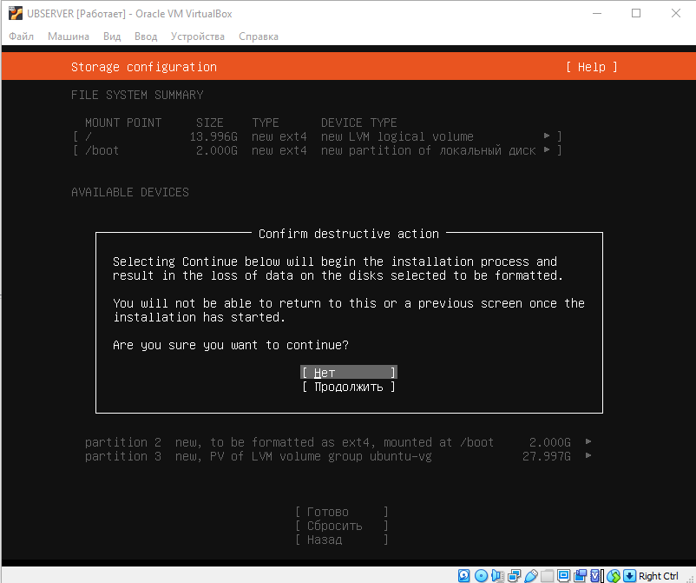
▍Установка Ubuntu Server
19
Подтверждаем настойки

Slide 21
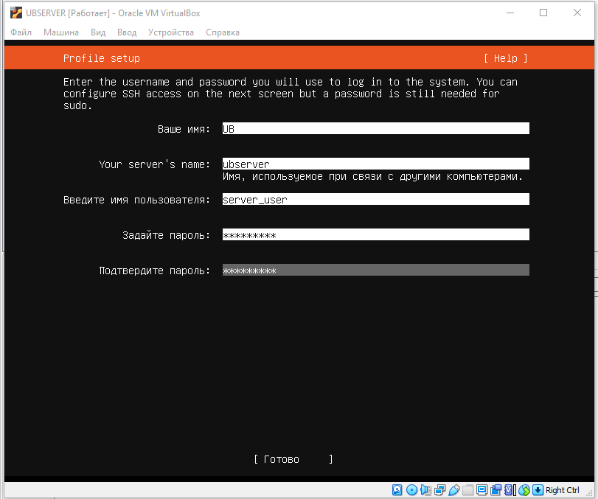
▍Установка Ubuntu Server
20
Укажите имя сервера и пользовательские данные для доступа к серверу.
Вы можете выбрать любого пользователя кроме «root» и «admin», которые зарезервированы системой.
Придумайте пароль

Slide 22
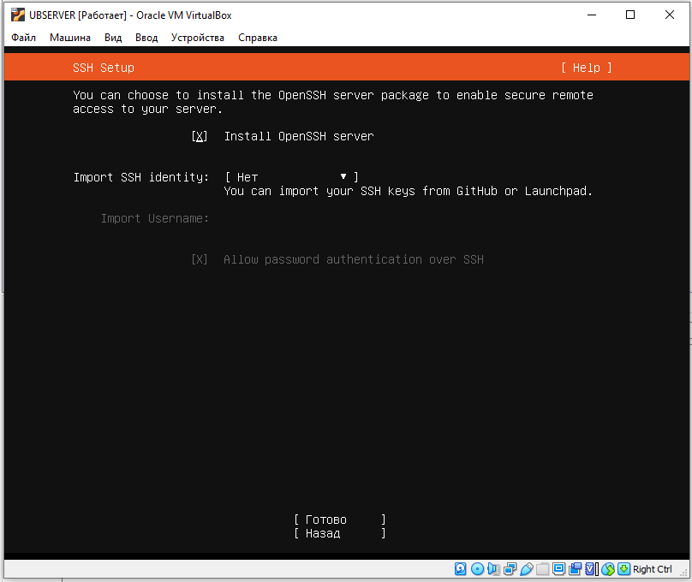
▍Установка Ubuntu Server
21
Отметьте установку OpenSSH Server и нажмите «Done»:

Slide 23
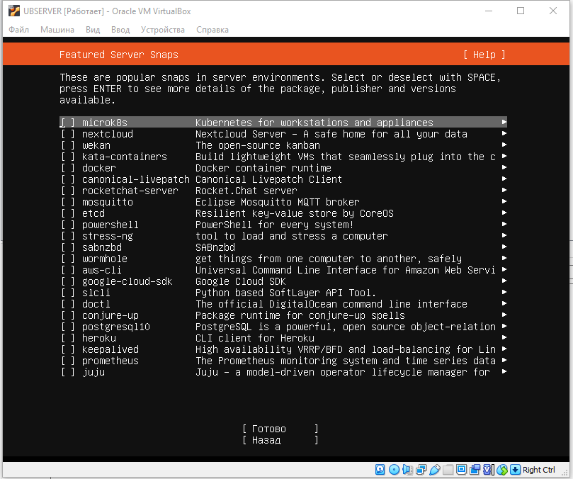
▍Установка Ubuntu Server
22
Откроется список возможных дополнений. Ничего устанавливать не будем

Slide 24
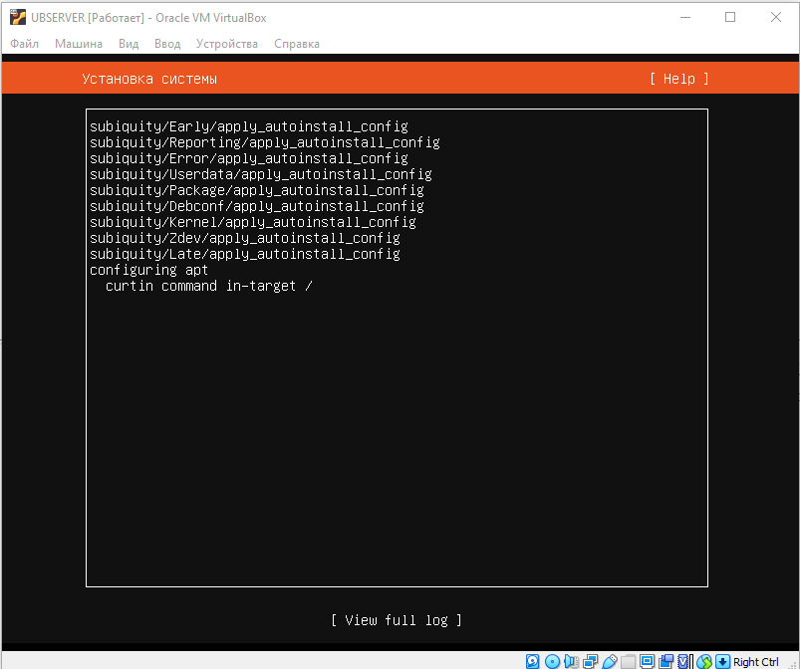
▍Установка Ubuntu Server
23
Ожидаем окончания установки

Slide 25
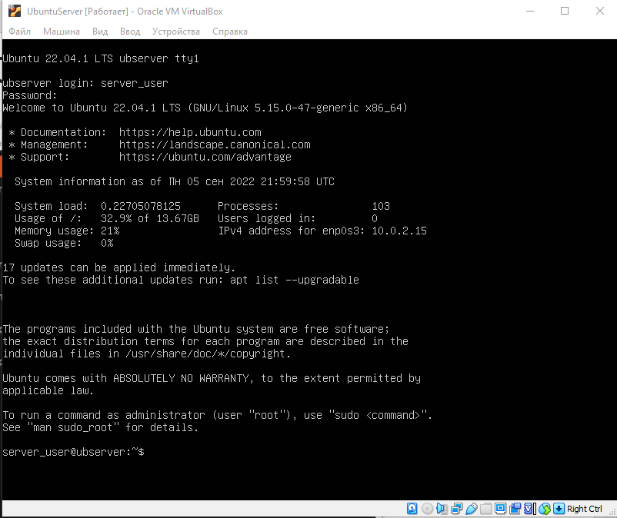
▍Установка Ubuntu Server
24
Логинимся по заданному ранее логину и паролю
Готовы к работе!

Slide 26

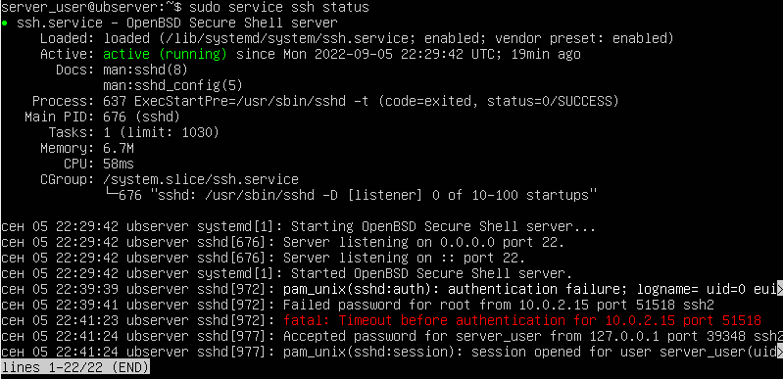
▍Подготовка Ubuntu Server
Grep Port /etc/ssh/sshd_config
Проверяем SSH клиент
Убеждаемся, что у нас открыт правильный порт SSH
1
Служба SSH должна быть включена и работать в фоновом режиме. Если служба не работает, демон SSH не может принимать соединения. Чтобы проверить статус службы, введите эту команду:
Sudo service ssh status
2

Slide 27

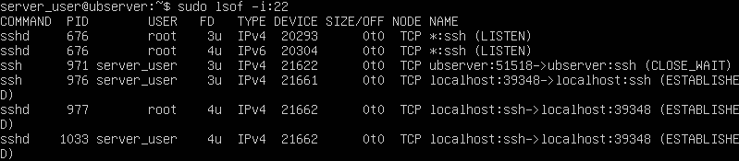
▍Подготовка Ubuntu Server
SSH может отклонить соединение из-за ограничений брандмауэра.
Брандмауэр защищает сервер от потенциально опасных подключений.
Однако, если в системе настроен SSH, необходимо настроить брандмауэр, чтобы разрешить SSH-соединения.
Введите следующую команду в окне терминала, чтобы разрешить SSH-соединения:
Sudo ufw allow ssh
3
Когда вы пытаетесь подключиться к удаленному серверу, SSH отправляет запрос на определенный порт. Чтобы принять этот запрос, на сервере должен быть открыт порт SSH.
Если порт закрыт, сервер отказывает в соединении.
Sudo lsof –i:22
4
Найдем порт 22 в выходных данных и проверим, установлено ли для него STATE значение LISTEN.

Slide 28
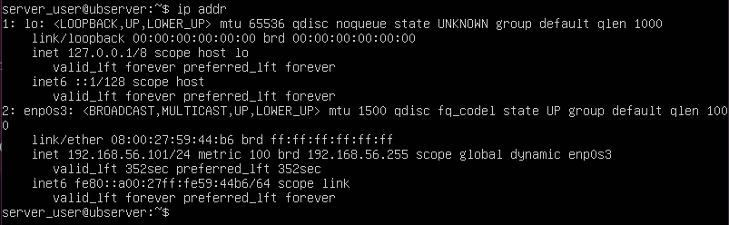
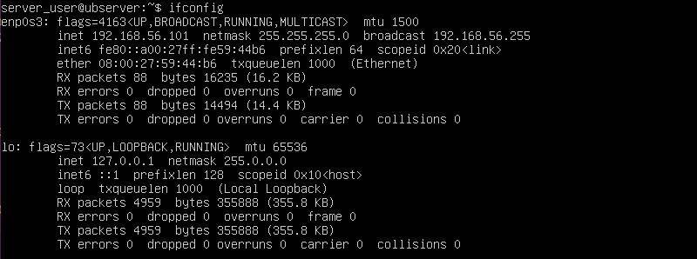
▍Подключение. Проброс портов.
Как подключиться с Windows к Ubuntu Server VB.
Для проброса портов нужно знать IP адрес, который присваивается виртуальной машине. Для этого запустите виртуальную машину и выполните на ней команду «ip addr» или «ifconfig»
Если в вашей системе нет команды «ifconfig», то ее нужно будет установить отдельно. Для Ubuntu Linux это команда «apt-get install net-tools».
1
ifconfig
Ip addr

Slide 29
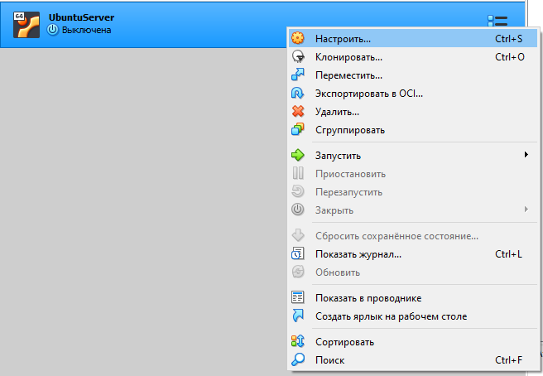
▍Подключение. Проброс портов.
После того как мы узнали IP адрес виртуальную машину нужно выключить и открыть ее настройки в программе VirtualBox.
1

Slide 30
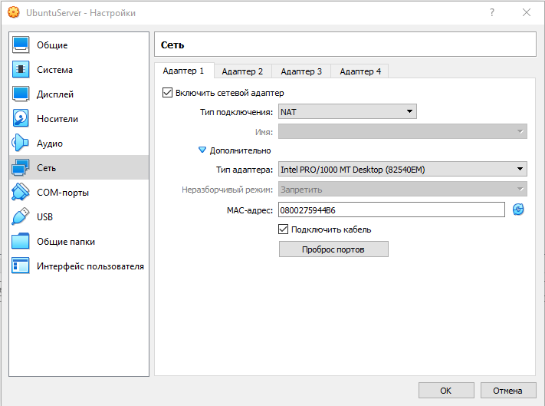
▍Подключение. Проброс портов.
В настройках виртуальной машины нужно открыть раздел «Сеть», открыть дополнительные настройки и перейти к пробросу портов.
2

Slide 31
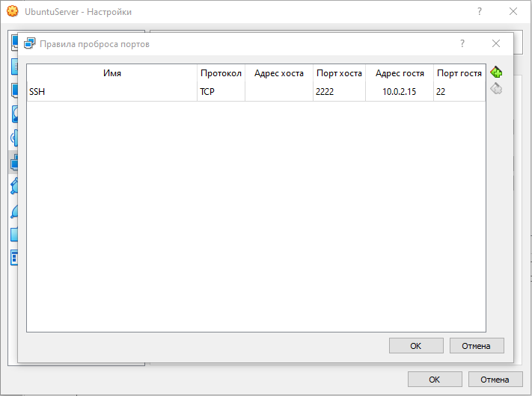
▍Подключение. Проброс портов.
После этого откроется окно для проброса портов. Здесь нужно нажать на кнопку «Добавить» и заполнить следующие данные:
Имя: SSH.
Протокол: TCP.
Адрес хоста: оставляем пустым или указываем 127.0.0.1.
Порт хоста: любой свободный порт на вашей основной системе, например, 2222.
Адрес гостя: IP адрес, который был присвоен вашей виртуальной машине. В нашем случае это 10.0.2.15.
Порт гостя: порт SSH на виртуальной машине, по умолчанию – 22.
3
После проброса порта закрываем все окна с помощью кнопки «ОК».

Slide 32
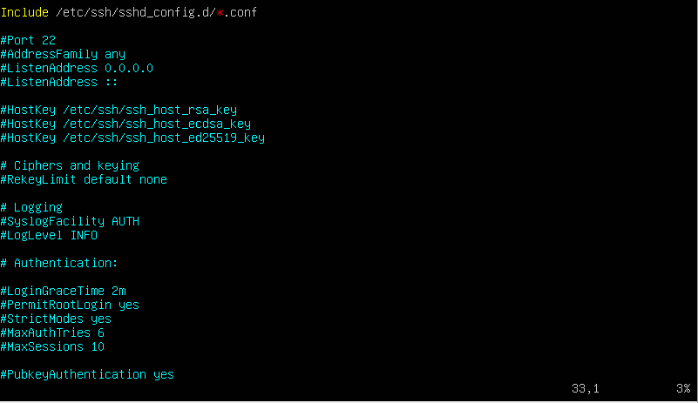
▍Подключение. Проброс портов.
Для начала, чтобы сервер не запрещал нам доступ с клиентской машины с сообщением «Permission denied» нам нужно:
Открываем настройки на машине-сервере SSH:
Sudo nano /etc/ssh/sshd_config
4
и редактируем параметр PermitRootLogin
— задаем значение yes
# PermitRootLogin yes
* если параметр закомментирован, снимаем комментарий.
** по умолчанию, значение может быть without-password или prohibit-password — оно разрешает вход для root средствами GSSAPI (не парольной аутентификации), например, смарт-карты или отпечатка пальца.

Slide 33
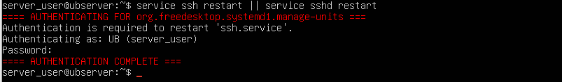
▍Подключение. Проброс портов.
Перезапускаем ssh server:
service ssh restart || service sshd restart
5
Теперь мы сможем залогиниться через клиента, продолжим

Slide 34
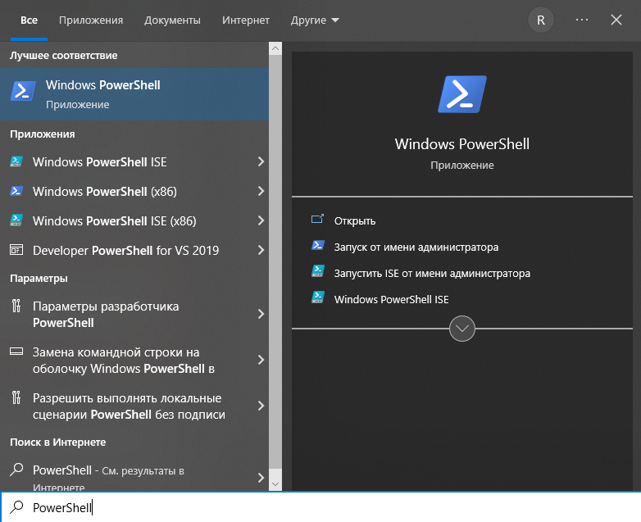
▍Подключение. OPENSSH
1
Установка OPENSSH
Запускаем PowerShell от имени администратора

Slide 35
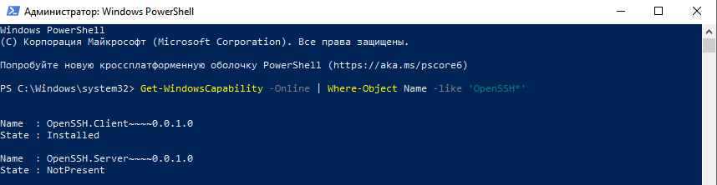

▍Подключение. OPENSSH
Для проверки доступности OpenSSH выполняем:
Get-WindowsCapability -Online | Where-Object Name -like 'OpenSSH*'
2
Затем установите нужный серверный или клиентский компонент:
Add-WindowsCapability -Online -Name OpenSSH.Client~~~~0.0.1.0
Add-WindowsCapability -Online -Name OpenSSH.Server~~~~0.0.1.0
3

Slide 36
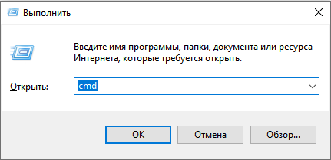
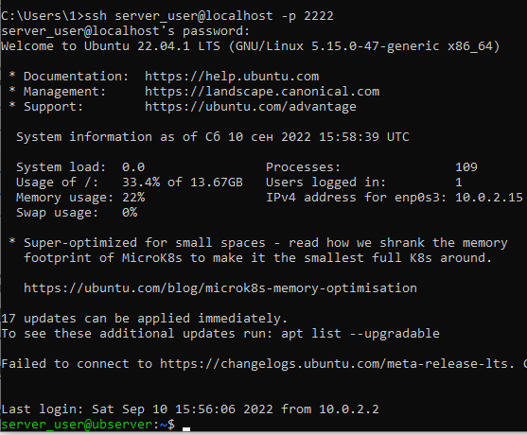
▍Подключение. OPENSSH
Логинимся через клиентскую машину. OpenSSH
Нажимаем сочетание клавиш WIN +R
1
2
Выполняем cmd
Поскольку порт «2222» на основной системе был проброшен на порт «22» на виртуальной машине, то для подключения по SSH нам нужно выполнить следующую команду:
ssh user@localhost -p 2222
Готово, можно приступать к работе

Slide 37
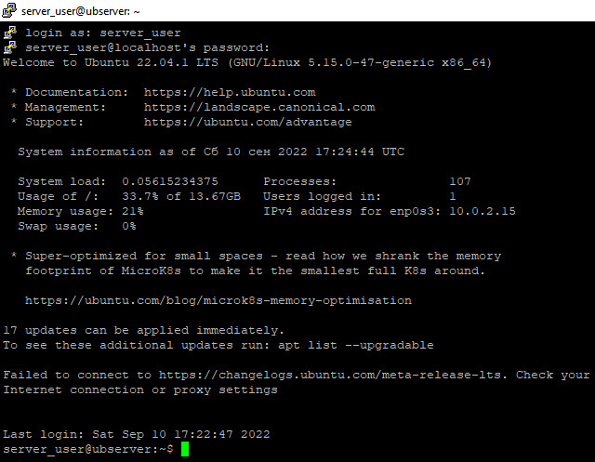
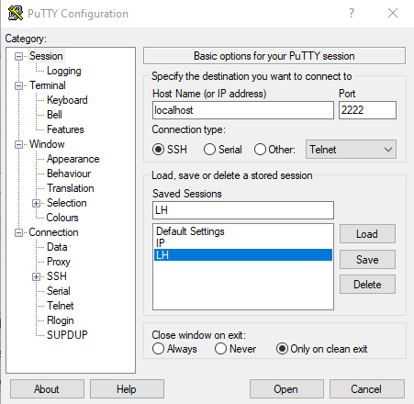
▍Подключение. PuTTy
Как альтернативу подключению через OpenSSH можно использовать клиент PuTTY
Аналогичным способом выполняется подключение с помощью PuTTY. В поле «Host Name» указываем «localhost», а в поле «Port» — «2222», жмем «open»
4
Готово, можно приступать к работе
3

Slide 38
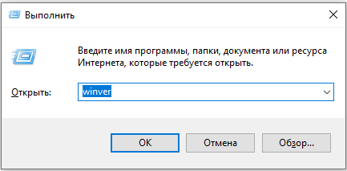
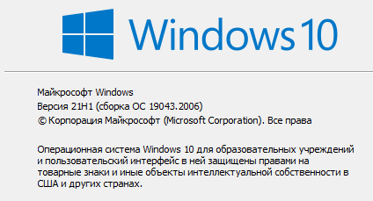
▍Windows Subsystem for Linux
Предварительные требования
1
Вам следует использовать Windows 10 версии 2004 и выше (сборка 19041 и выше) или Windows 11.
Чтобы проверить версию и номер сборки Windows, нажмите клавиши WIN+R
2

Slide 39
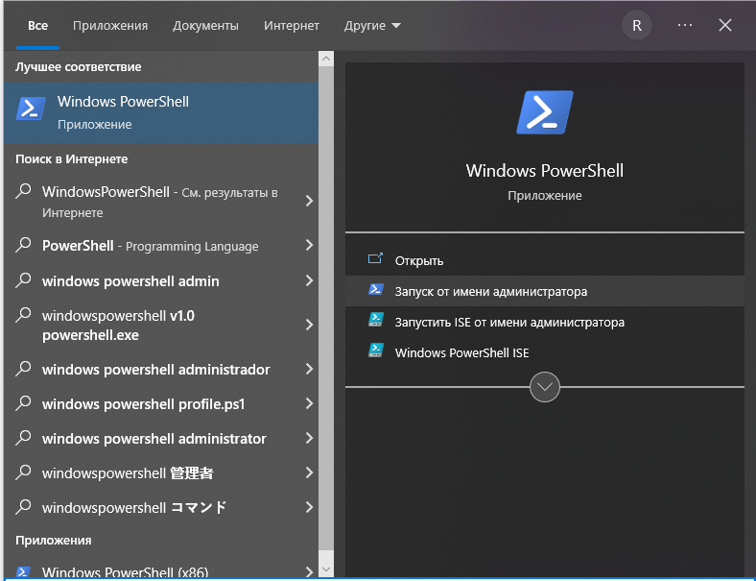
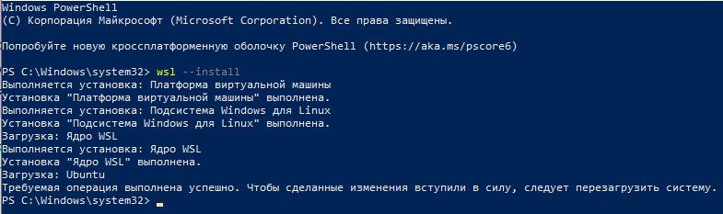
▍Windows Subsystem for Linux
3
Запускаем PowerShell от имени админинстратора
4
Используем команду и перезапускаем систему
wsl --install
Эта команда включит функции, необходимые для запуска WSL и установки дистрибутива Ubuntu для Linux.

Slide 40
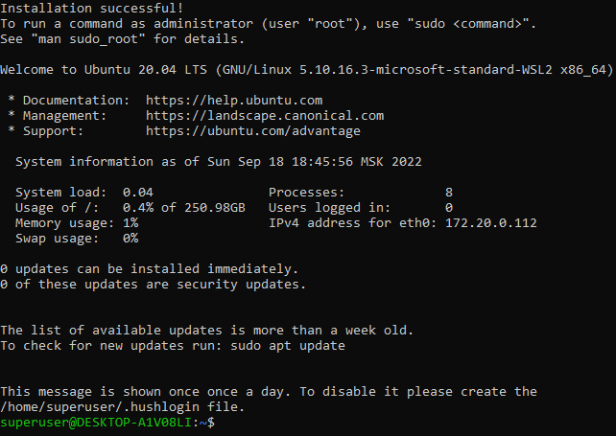

▍Windows Subsystem for Linux
После перезагрузки получаем такое сообщение
5
7
6
Регистрируем учетную запись
Логинимся так же, как и в предыдущих способах

Slide 41
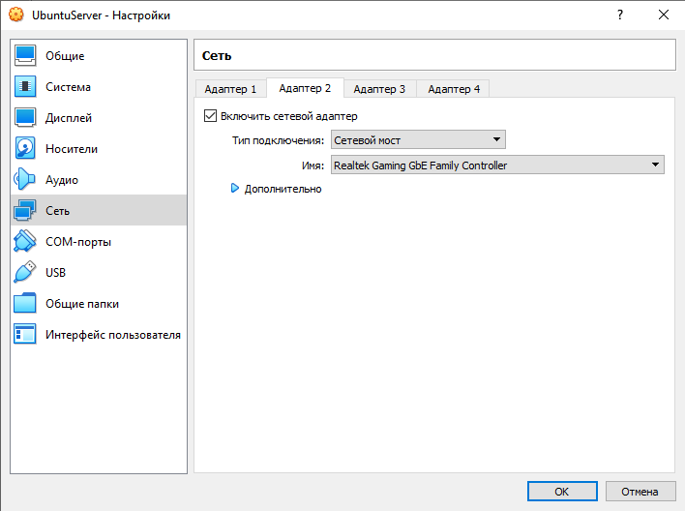
▍Подключение через сетевой мост
Как подключиться с Windows к Ubuntu Server VB. Подключение через сетевой мост
Также есть альтернативный способ подключения к виртуальной машине по SSH для этого нужно изменить тип подключения с «NAT» на «Сетевой мост».
В этом случае виртуальная машина будет подключена к вашей локальной сети и получит IP адрес от вашего роутера из того же диапазона, что и ваша основная система.
1

Slide 42

▍Подключение через сетевой мост
Подключение через сетевой мост
2
После этого нужно запустить виртуальную машину и выполнить на ней команду «ip addr» или «ifconfig» для того, чтобы узнать, какой IP адрес она получила от роутера.
В нашем случае был получен IP адрес «192.168.0.105».
ifconfig
*Не обращайте внимания на меняющиеся в гайде ip, каждую перезагрузку роутер выдает разные, сути это не меняет

Slide 43


▍Подключение через сетевой мост
Подключение PuTTY через сетевой мост
Аналогично работает и подключение с помощью PuTTY. Вводим «192.168.0.101» и подключаемся по стандартному порту «22», жмем «open»
2
1
Готово, можно приступать к работе

Slide 44




▍Первичная настройка сервера с ОС Ubuntu
Создание нового пользователя и запрет логина root
По умолчанию наши сервера создают для работы пользователя с логином root. Этот пользователь обладает максимальными правами в системе, и наиболее интересен злоумышленникам. Потому следует создать своего пользователя, а логин под пользователем root отключить.
Первое подключение осуществляется по логину и паролю созданного сервера.
1
После подключения надо запретить логин root, для этого создадим пользователя, под которым будем работать. Создаём нового пользователя, задаем пароль
Sudo su
*Вводим пароль суперпользователя*
По желанию вы можете добавить необходимую информацию о пользователе, в диалоге его создания или опустить её.
Adduser *имя пользователя*
*Вводим пароль для нового пользователя и подтверждаем его ввод*
*Подтверждаем ввод*

Slide 45

▍Первичная настройка сервера с ОС Ubuntu
2
Чтобы от этой учётной записи можно было вести настройку сервера, надо ей дать возможности администратора. Для этого выполняем:
Usermod –aG sudo superuser
После этого, уже есть возможность выполнять команды с правами администратора. Далее необходимо запретить возможность логина root по ssh. Для этого отредактируем файл sshd_config.
sudo nano /etc/ssh/sshd_config
Ctrl+O, Enter сохранить изменения
Ctrl+X – выйти из интерфейса
После этого перезапускаем ssh-сервис.
service sshd reload

Slide 46



▍Первичная настройка сервера с ОС Ubuntu
▍ Первоначальная настройка фаервола
После этого мы можем разрешить его работу.
Для того, чтобы дополнительного обезопасить сервер, необходимо включить брандмауэр. Можно проверить его работу следующей командой:
Ufw enable
4
Ufw app list
Подтверждаем “Y” или нажатием клавиши “Enter”.
Будет дан, примерно такой вот ответ.
После этого можно проверить статус брандмауэра следующей командой:
3
Ufw status
Для того, чтобы не потерять сервер, во время настройки, необходимо убедиться, что брандмауэр разрешает SSH-соединение. Разрешим это следующей командой:
Ufw allow OpenSSH
5
3
Этот ответ говорит нам то, что брандмауэр в настоящее время блокирует все подключения, кроме SSH

Slide 47

▍Авторизация ssh по ключу
Логин по ключам имеет две цели: не вводить пароль каждый раз вручную, и просто отключить логин по паролю. Ключи перебрать значительно сложнее, чем пароль по словарям.
На машине-клиенте генерируем ключ командой, по умолчанию будет создан ключ «id_rsa», если не задать иное
Вводим и подтверждаем дополнительный пароль или дважды нажимаем «Enter», чтобы продолжить без него
Ssh-keygen
1

Slide 48

▍Авторизация ssh по ключу
Копируем ключ командой, подтверждаем, написав «yes»
ssh-copy-id superuser@192.168.0.101
2

Slide 49

▍Авторизация ssh по ключу
Проверяем ключ, вводим ssh superuser@192.168.0.101
ssh superuser@192.168.0.101
3
После чего можно и вовсе отключить логин по паролю. Если вы единолично используете сервер, то это лучший вариант.

Slide 50

▍Авторизация ssh по ключу
Редактируем файл:
Sudo nano /etc/ssh/sshd_config
Ctrl+O, Enter сохранить изменения
Ctrl+X – выйти из интерфейса
Находим строку PasswordAuthentication, раскомментируем её и ставим no
4

Slide 51

▍Авторизация ssh по ключу
На машине-сервере перезапускаем ssh сервис командой
service ssh restart
5
Теперь мы можем заходить без использования пароля

Slide 52

▍Как еще можно применять ssh?
Пройдемся по основным применениям ssh, кроме банального удалённого доступа
Удалённое выполнение команд:
Простейший пример — это выполнить и записать команду сразу после адреса удалённого хоста.
Например через машину-клиент:
Вернётся следующая строка:
ssh superuser@192.168.0.101 cat /etc/passwd | grep superuser
1
Обратите внимание, что grep выполнился уже на стороне машины, с которой мы делали запрос. Это можно увидеть, если добавить вывод, например, ip-адреса:
2

Slide 53

▍Как еще можно применять ssh?
Если мы хотим, чтобы цепочка команд была выполнена на стороне хоста, то следует брать команды в кавычки.
Ssh superuser@192.0.101 “cat /etc/passwd | grep superuser;ip a”
3
При этом бывает удобно использовать как первый, так и второй вариант. При первом варианте удобно получать выхлоп в свои скрипты, а при втором — делать что-то большое на удалённом сервере.

Slide 54

▍Копирование файлов «на» и «с» удалённого хоста
В линуксе достаточно банальная операция копирования по протоколу scp, которая осуществляется с помощью команды scp. Данная программа используется точно так же, как и команда cp, с той особенностью, что надо указывать адрес удалённого сервера. Пример использования:
Создадим файл, проверяем его наличие
1
Копируем его на удалённый хост (в домашнюю папку)
2
Проверяем его существование. Аналогично можно копировать и в обратном направлении.
3

Slide 55

▍Монтирование удалённых папок
Для того чтобы монтировать удалённые папки, нужно установить приложение sshfs.
Sudo apt install sshfs
1

Slide 56

▍Монтирование удалённых папок
Теперь можно сделать монтирование удалённой папки. Для этого нужно указать локальную точку монтирования и путь к удалённой папке. Например, смонтируем папку home удалённого сервера — в папку ~/home локальной машины:
sshfs superuser@192.168.0.101:/home/superuser/ ~/home
В том, что монтирование прошло успешно, можно убедиться командой mount:
2
Убедимся, что папка не пуста:
3

Slide 57


▍Запуск удалённых графических приложений
Это называется X11 Forwarding, и для того чтобы продемонстрировать данный функционал, необходимо настроить ssh-демон. Снова на удалённом сервере редактируем файл sshd_config:
1
Sudo nano /etc/ssh/sshd_config
Находим там строку X11Forwarding, раскомментируем её и ставим значение yes
И после — не забываем перезапустить сервис ssh.
2

Slide 58


Чтобы показать работу «проброски окошек» — нужно на чистый сервер без «иксов», установить хоть какие-нибудь X-приложения. Для этого я выполнил
sudo apt install x11-apps
и подверждаем «yes»
Это легковесный пример графических приложений, который для своей установки не требует много места. Отключаемся от удалённого сервера комбинацией клавиш ctrl-d (deattach) и подключаемся уже с опцией
Ssh superuser@192.168.0.101 -X
3
4
Глазки удалённого сервера следят за вашей мышкой

Slide 59
▍Проксирование трафика
Прокси-сервер — это компьютер, который используется в качестве посредника между клиентом и другими серверами, с которого клиент может запрашивать ресурсы.
Простой пример этого:
Когда клиент делает онлайн-запросы (например, хочет открыть веб-страницу), он сначала подключается к прокси-серверу;
Затем прокси-сервер проверяет свой локальный дисковый кеш, и, если данные могут быть найдены там, он вернёт данные клиенту
Если они ещё не кэшированы, он сделает запрос от имени клиента, используя IP-адрес прокси (отличный от клиентского), а затем вернёт данные клиенту;
прокси-сервер попытается кэшировать новые данные и будет использовать их для будущих запросов к тому же серверу.
Для чего используют прокси
Анонимность в сети
Повышение онлайн-безопасности
Уменьшить время загрузки
Блокировать вредоносный трафик
Вести учёт своей онлайн-активности
Чтобы обойти региональные ограничения
В некоторых случаях может снизить использование полосы пропускания (нагрузку на сеть)
Ограничение доступа к определённым ресурсам с гибкой возможностью настройки: введение ограничений только для определённых пользователей, по расписанию, с требованием аутентификации и так далее

Slide 60



▍Проксирование трафика
1
Сохраняем файл и перезапускаем демон. После этого можно создать канал прокси к нашему серверу следующей командой:
3
2

Slide 61

▍Проксирование трафика
Где 8888 — локальный порт для прокси. Всё, теперь с данным прокси можно настроить и браузер. Пример настройки для firefox:
1

Slide 62

Пример настройки прокси
2

Slide 63


▍Проксирование трафика
С хромом — ещё проще. Достаточно запустить его из командной строки. Но для начала скачаем его
1
И установим
2
Продолжим командой
google-chrome --proxy-server="socks5://localhost:8888”
Если теперь перейти на сайт myip.ru, то там будет отображаться адрес вашего сервера:
Еще работоспособность прокси можно проверить другим способом

Slide 64


▍Проксирование трафика
1
2

Slide 65




▍Проксирование трафика
5
3
4
6
Мы видим подключение по SSH. А теперь включим прокси.

Slide 66


▍Проксирование трафика
7
8
9
Вводим нужную команду, повторяем те же самые действия, что и на прошлом слайде и видим, как выглядит подключение с прокси

Slide 67


▍А как же Windows?
Поскольку Windows не имеет собственного Windows X-сервера, его следует предварительно установить.
Используем VcXsrv Windows X Server.
Перейдем к установке
1
2
После установки запускаем и не забываем установить номер дисплея равный нулю:

Slide 68


▍А как же Windows?
После установки запускаем и не забываем установить номер дисплея равный нулю:
3
4

Slide 69


▍А как же Windows?
Далее всё по умолчанию, разве что стоит отключить opengl:
5
6
Щёлкаем далее и готово.

Slide 70

▍А как же Windows?
В Putty необходимо разрешить перенаправление иксов. В сессии, которую вы создали и сохранили для вашего удалённого сервера необходимо пойти в настройки, и найти вкладку X11, и там включить X11-перенаправление. Это выглядит так:
7

Slide 71

▍А как же Windows?
Давайте подключимся к серверу через Putty. Мы включим назад авторизацию по паролю.
Логинимся на сервер; Смотрим на глазки
9
8

Slide 72


▍Монтируем папку для работы в VSC
Используем WSL
1
Обновимся
2
Установим службу
3
4
Монтируем удалённую папку home в wsl, и затем открываю её в Visual Studio Code
5

Slide 73



▍Монтируем папку для работы в VSC
6
7
8
Мы успешно открыли Visual Studio Code с удалённой папкой
Открываем VS Code и добавляем нашу .ssh папку

